Slide 1
LIÇÃO 04
A AUTENTICIDADE CONTRA A PARCIALIDADE
26 de Janeiro de 2025
1º trimestre 2025

Slide 2
TEXTO PRINCIPAL
"Pois o SENHOR, vosso Deus, é o Deus dos deuses e o Senhor dos senhores, o Deus grande, poderoso e terrível, que não faz acepção de pessoas, nem aceita recompensas." (Dt 10.17)

Slide 3
RESUMO DA LIÇÃO
Deus não faz acepção de pessoas, por isso precisamos tratar todos com igualdade e amor.

Slide 4
TEXTO BÍBLICO
Tiago 2.1-13

Slide 5
INTRODUÇÃO
Na Carta de Tiago, encontramos um chamado à autenticidade na fé cristã, especialmente no que diz respeito ao tratamento das pessoas. O texto bíblico que estudaremos nesta lição nos ensina que não devemos tratar as pessoas com parcialidade, interesse ou preconceito.

Slide 6
OBJETIVOS DA LIÇÃO

Slide 7
a proibição de se fazer acepção de pessoas
1. COMPREENDER
2. EXPLICAR

Slide 8
1. COMPREENDER
as consequências de se fazer acepção de pessoas
2. EXPLICAR
3. DESTACAR

Slide 9
2. EXPLICAR
3. DESTACAR
a chamada a prática da misericórdia

Slide 10
1
A PROIBIÇÃO DA ACEPCÃO DE PESSOA

Slide 11
I. A PROIBIÇÃO DA ACEPCÃO DE PESSOA
1. O mandamento
O texto de Tiago 2.1 nos exorta a não fazermos distinção entre as pessoas: "Meus irmãos, não tenhais a fé de nosso Senhor Jesus Cristo, Senhor da glória, em acepção de pessoas.“ O termo grego para acepção é prosõpolépsía. Esse termo se refere às pessoas que, erroneamente, consideram ser mais importantes aqueles que são ricos, famosos ou influentes na sociedade.

Slide 12
I. A PROIBIÇÃO DA ACEPCÃO DE PESSOA
2. Tratamento injusto não deve existir entre os santos
Tiago exorta a respeito do tratamento diferenciado que era dado aos ricos
(Tg 2.2-4). Ele critica a distinção feita pelos irmãos em relação à aparência pessoal e ao status social, pois tais atitudes vão contra os ensinamentos das Sagradas Escrituras. A Palavra de Deus deixa claro que a acepção de pessoas é incompatível com a fé
cristã.

Slide 13
I. A PROIBIÇÃO DA ACEPCÃO DE PESSOA
3. “A lei real”
Em Tiago 2.8, ele menciona a "lei real" encontrada nas Escrituras. O que seria essa
"lei real"? É amar a Deus sobre todas as coisas e ao nosso próximo (Mt 22.37-38).
Este é um dos princípios centrais do Cristianismo que deve governar nossas ações.

Slide 14
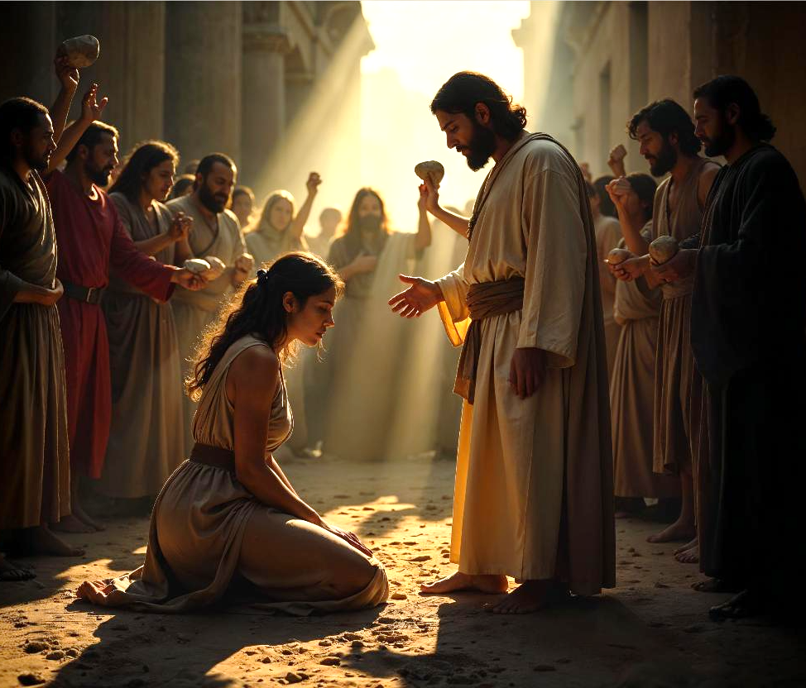
I. A PROIBIÇÃO DA ACEPCÃO DE PESSOA
3. “A lei real”
É importante ressaltar que acolher e valorizar o indivíduo não significa acolher o pecado, as práticas contrárias à Palavra de Deus.
Não podemos confundir não fazer acepção de pessoas com o apoio ao erro, as práticas contrárias aos preceitos divinos.

